Slide 1

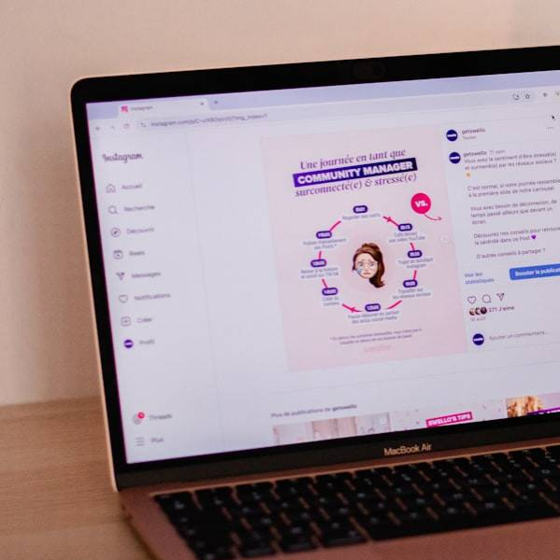
Тема презентации
«Создание учебной презентации в Canva»
«Мастер-класс: инструменты цифровой образовательной среды»
Сегодня я покажу инструмент цифровой образовательной среды — сервис Canva. Это онлайн-платформа, которая позволяет быстро создавать презентации, постеры и другие визуальные материалы.

Slide 2

Проблема традиционных презентаций
Проблема обычных презентаций
— однообразный дизайн
— много времени на оформление
— сложно сделать красиво
Многие студенты делают презентации в обычных редакторах, из-за чего они часто выглядят однообразно и не очень удобно читаются.
Создание красивого дизайна вручную требует времени.
Кроме того, стандартные инструменты не всегда предлагают достаточно возможностей для создания интерактивных элементов и визуализации данных.

Slide 3
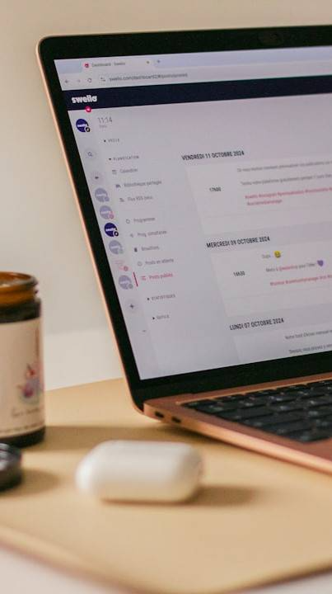
Решение с помощью Canva
Canva как решение
— готовые шаблоны
— быстрый дизайн
— удобный интерфейс
Одним из решений является использование Canva.
Этот сервис содержит готовые шаблоны, которые позволяют создать презентацию всего за несколько минут. В Canva можно настроить каждый шаблон под свои нужды, используя широкие возможности по редактированию элементов. Сервис предлагает обширную библиотеку изображений, иконок и других графических элементов.

Slide 4
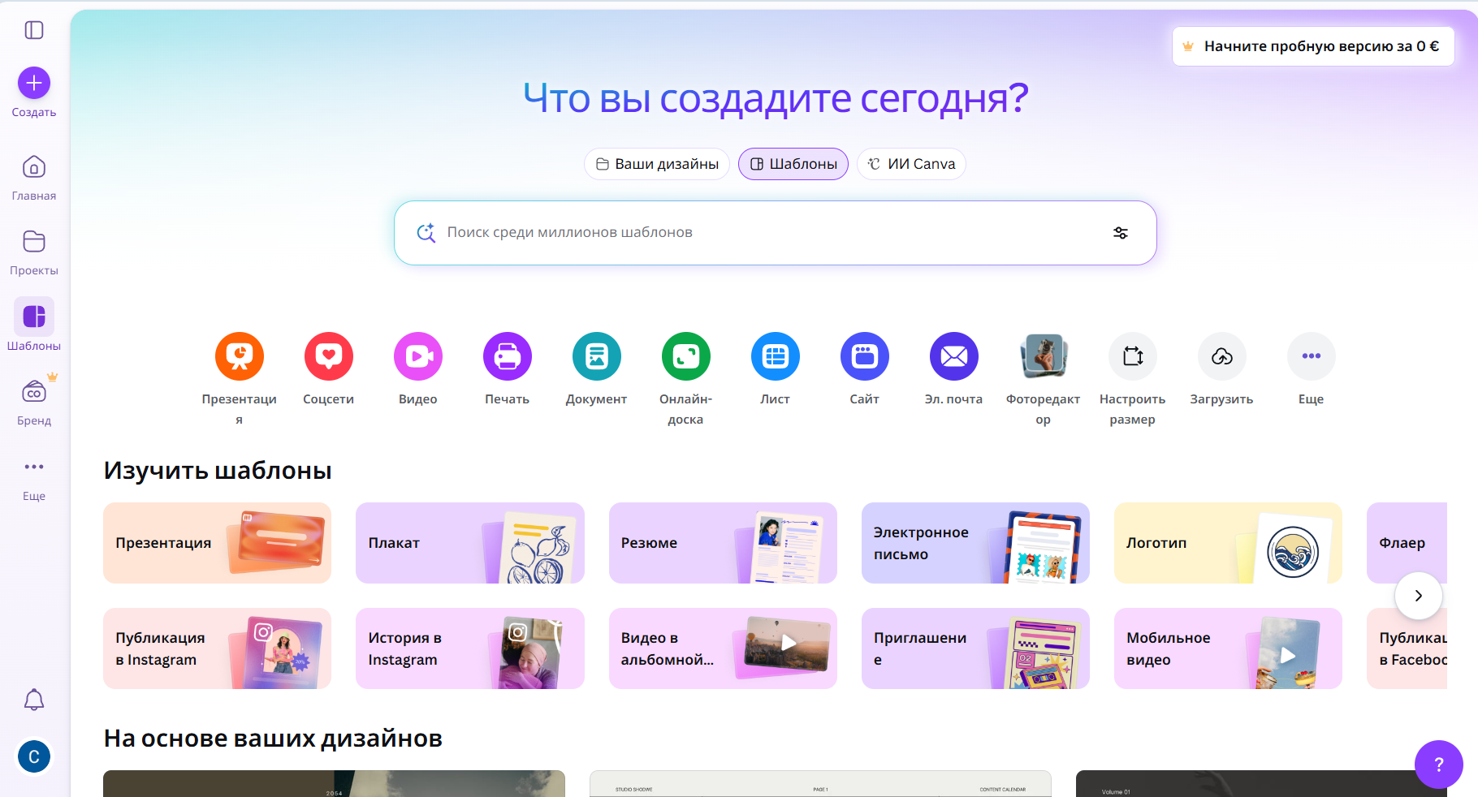
Что такое Canva
Canva — онлайн-конструктор дизайна
— презентации
— инфографика
— постеры
— учебные материалы
Canva — это онлайн-конструктор дизайна. Он используется для создания презентаций, инфографики, постеров и других учебных материалов.
Canva позволяет легко работать с шаблонами и интегрировать изображения и видео, что делает процесс создания дизайна более творческим и интуитивно понятным. Платформа также поддерживает совместную работу над проектами в реальном времени.

Slide 5
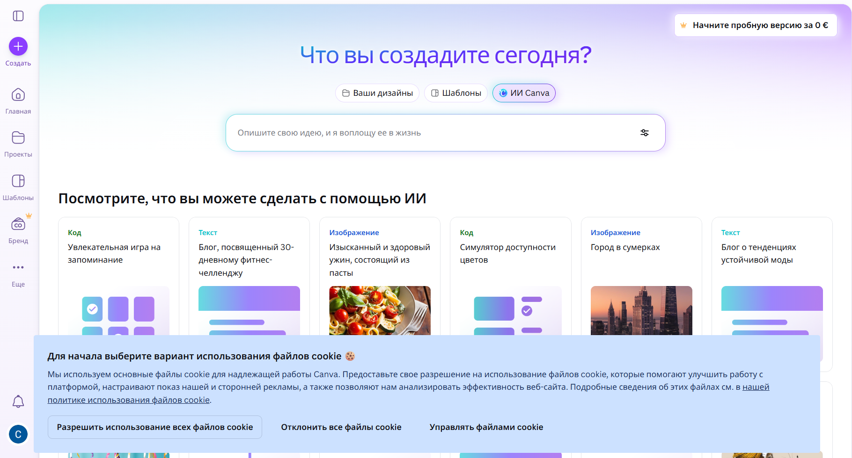

Интерфейс Canva
Интерфейс Canva
— главная страница
— проекты
— поиск шаблонов
— создание дизайна
После входа в сервис пользователь видит главную страницу.
Здесь можно открыть проекты, найти шаблоны и создать новый дизайн. На главной странице также доступны рекомендации по использованию инструментов Canva и популярные шаблоны для быстрого старта. Пользователь может настроить интерфейс под свои предпочтения и сохранить часто используемые шаблоны для дальнейшего применения.

Slide 6

Шаблоны в Canva
Шаблоны Canva
— готовые дизайны
— разные темы
— экономия времени
В Canva есть большое количество готовых шаблонов презентаций.
Достаточно выбрать подходящий шаблон и заменить текст на свой.
Шаблоны Canva легко адаптируются под разные устройства, что позволяет использовать готовые дизайны как на компьютере, так и на мобильных устройствах. Кроме того, в Canva можно вносить изменения в оформление шаблонов, добавляя собственные элементы дизайна.

Slide 7
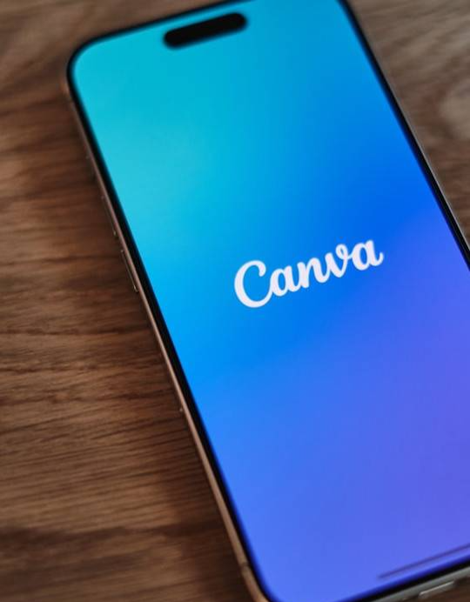
Создание презентации в Canva
Как создать презентацию
1. нажать «Создать дизайн»
2.
выбрать «Презентация»
3. выбрать шаблон
4. изменить текст
Чтобы создать презентацию нужно нажать «Создать дизайн», выбрать презентацию, затем выбрать шаблон и отредактировать текст и изображения. Добавьте нужные вам иллюстрации или другие визуальные элементы, настройте оформление по своему вкусу. Сохраните презентацию перед завершением работы.

Slide 8

Редактирование слайдов
Редактирование слайдов
— добавление текста
— изображения
— иконки
— элементы дизайна
В редакторе можно добавлять текст, изображения, иконки и другие элементы. Интерфейс работает по принципу перетаскивания элементов.
Вы можете изменять размеры и расположение добавленных элементов для достижения нужного визуального эффекта. Также доступна функция добавления анимаций для элементов.

Slide 9

Преимущества использования Canva
Преимущества Canva
— простой интерфейс
— много шаблонов
— быстрое создание презентаций
— доступ через интернет
Основные преимущества Canva — простой интерфейс, большое количество шаблонов и возможность быстро создать презентацию.
Также в Canva можно легко редактировать графические элементы и добавлять разнообразные визуальные эффекты.
Сервис предлагает широкие возможности для создания контента в различных стилях.
Автор фото: Rubaitul Azad на Unsplash

Slide 10
Вывод
Canva — удобный инструмент для учёбы
Таким образом, Canva является удобным инструментом для создания учебных презентаций.
Использование готовых шаблонов позволяет быстро подготовить качественный материал для докладов и проектов. Помимо этого, Canva предоставляет широкие возможности для редактирования графики и создания инфографики, что делает учебный материал более наглядным и интересным.
Также в программе можно легко работать в команде, что удобно при совместных проектах и групповых заданиях.

Slide 11

Вопросы:
1. Что такое сервис Gamma и для чего он используется?
2. Какие возможности редактирования предоставляет Gamma
3. Какие преимущества использования Gamma по сравнению с обычными редакторами презентаций?
4. Как можно использовать Gamma в учебной деятельности?

Slide 12

Спасибо за внимание!
Спасибо за внимание. В этой презентации мы рассмотрели основные проблемы традиционных презентаций и предложили решение с помощью Canva. Мы изучили интерфейс платформы, шаблоны и процесс создания и редактирования презентаций, а также обсудили преимущества использования Canva для подготовки визуальных материалов.

